Slide 1
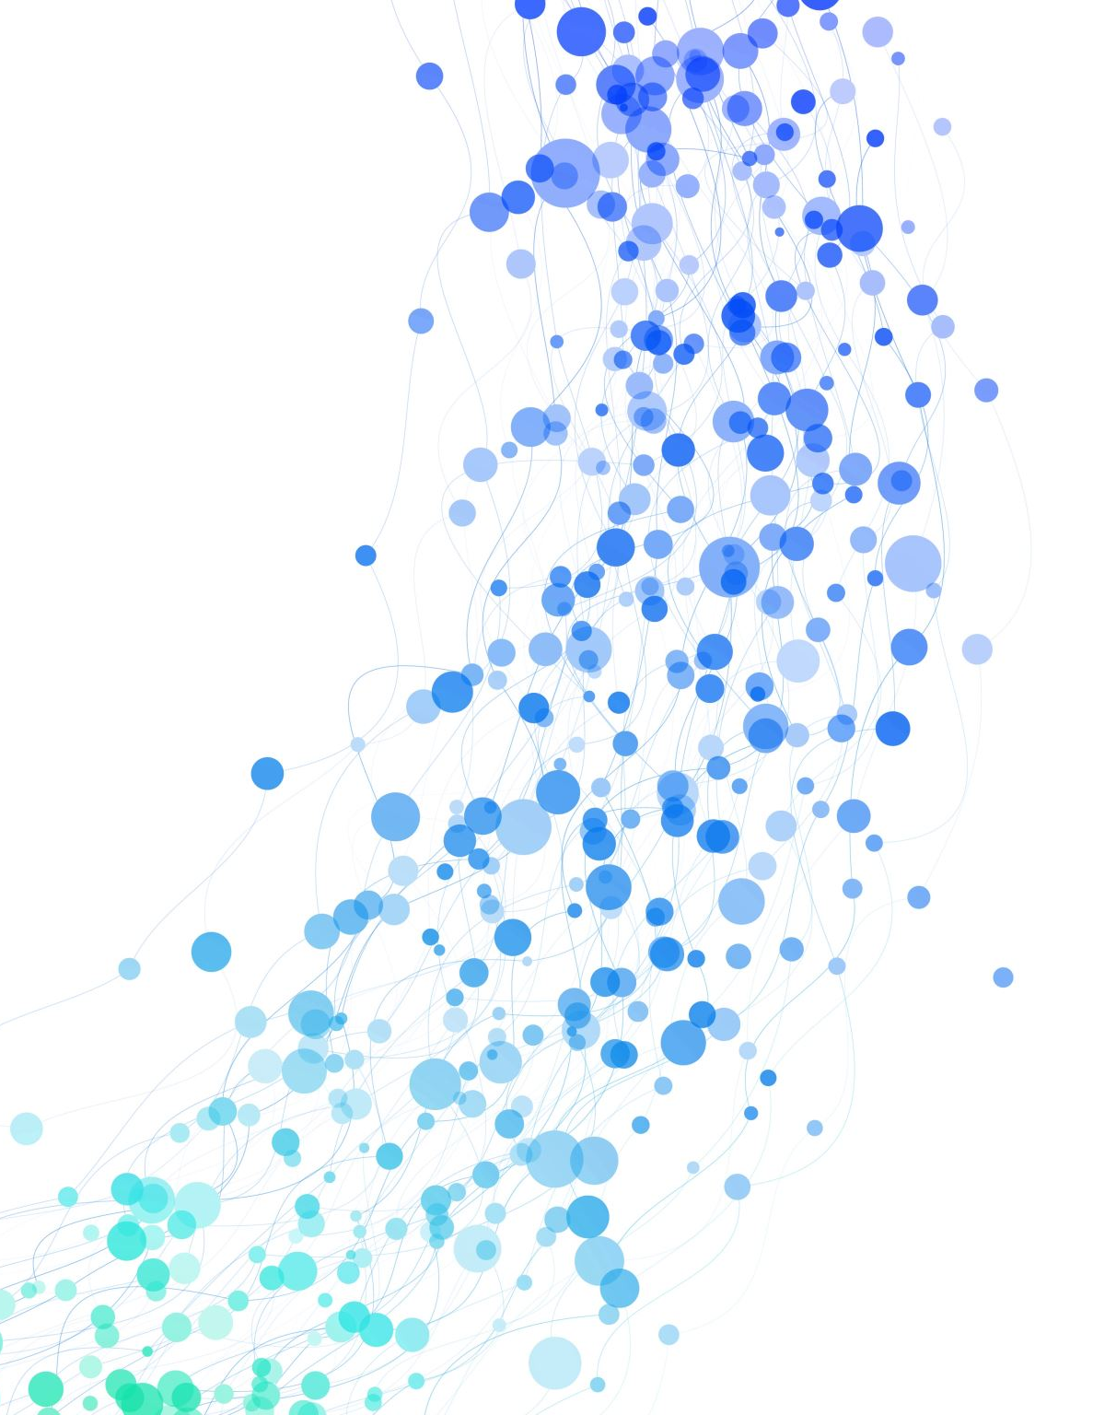
Managementul Proiectelor Capitolul 4. RISK MANAGEMENT
Titular curs: Conf. Dr. ing. Magdalena ROȘU

Slide 2
1. Introducere
Ce este un proiect?
Un ansamblu de activități ce au un scop unic si masurabil.
Limite de timp (o data de inceput si o data de sfarsit);
Localizare in spatiu;
Un scop unic;
Un buget;
Cateva faze (proiectare, planificare, executie, monitorizare, realizare);
Resurse (umane, materiale etc.);
Un ansamblu de activitati ce implica un risc specific;
Un responsabil – lider sau manager de proiect,
Un set de responsabilitati pentru fiecare membru al echipei;
Care sunt caracteristicile proiectelor?

Slide 3
1. Introducere
Ce este managementul de proiect?
Este o unealtă de planificare, coordonare și conducere pentru un set complex de activități industriale, comerciale, de cercetare, de dezvoltare de proiecte etc.
Ce este RISCUL?
“efectul incertitudinii asupra obiectivului” unde “un efect este deviatia de la ceea ce ne asteptam să obținem - pozitiv sau negativ”. [ISO Guide 73:2009]
Ce este managementul riscului?
“este o unealtă de coordonare ce se concentrează pe identificarea și controlul posibilelor evenimente care pot cauza obiectivelor în sens negativ” [Caver 1985]

Slide 4
Riscurile sau sursa riscurilor pot fi împărțite în următoarele categorii:
Nepredictibile
Externe
Predictibile
Nontehnice
Interne
Categorii de riscuri
PMBOK Guide
Tehnice
Contracte eșuate
Litigii privind patentele
Acțiuni guvernamentale
Schimbări privind licențele
Procese cu personalul
Procese cu consumatorii (clienții)
Legale

Slide 5
Introducere
Zonarea sau accesarea site-ului a fost respinsă
Schimbări neplanificate
Condiții meteo nefavorabile
Cutremure
Vandalism
Revoluții sociale
Catastrofe naturale
Tulburări politice
Colaps financiar neprevăzut
Nepredictibile
Externe
Fluctuații pe piața financiară
Cereri de materii prime
Schimbări competitive
Inflație
Modificarea valorilor taxelor pe produs sau serviciu
Siguranța
Reglementări privind sănatatea
Predictibile

Slide 6
Întârzieri ale procesului de achiziții
Întârzierea livrărilor
Schimbări la nivel de management
Resurse umane puține
Slaba experiența a echipei de proiect
Integrarea greșelilor
Acces limitat la informații
Nontehnice
Riscuri Interne
Schimbări tehnologice
Schimbări privind cerințele de calitate
Limitări ale productivității
Schimbări în cererea operațională
Proiectare deficitară (imprecisă)
Schimbări de specificații
Implementare improprie
Fiabilitate scăzută
Tehnice
de natură organizațională
Managementul proiectelor
Infrastructura uzată
Structură organizațională neclară
Conflict intre resurse
Schimbări privind disponibilitatea finanțărilor
Durate de timp estimate greșit
Planificare bugetară deficitară
Nealocare adecvată de resurse
Planificare neadecvată a proiectului

Slide 7
Risc management din punct de vedere al perspectivei
Perspectivă pe termen scurt
Perspectivă pe termen lung
Concepte:
Concept A
Concept B
Concept C
Selectare concept
Concept A
Perspectivă pe termen scurt
Perspectivă pe termen lung
Aspecte tehnice
Cost
Parametrii de programare operațională
Productivitate ridicată
Nivel de performanță
12/3/23

Slide 8
Risk Breakdown Stucture - RBS
Structura organizațională a riscurilor in proiecte
Organizație / HR
Constrângeri
Externe
Clienți
Termene
Piață
Resurse
Mediu
Mediu concurențial
Vânzători
Legislație
Cultură
Management
Tehnologie
RBS
permite o înțelegere comună a riscului specific unei organizații și a modului în care pot fi clasificate riscurile;
este specific tipului de proiect
într-o organizație poate fi similar pentru mai multe proiecte
12/3/23

Slide 9
2. Procesul de Risc Management
Procesul iterativ de managementul riscului, adaptare [6]
Brainstorming
Checklists
Interviuri/ Structuri de tip “what if?”
Analize de scenarii
Identificarea Riscului
Analize Calitative
Analize semi calitative
Analize Cantitative
Evaluarea Riscului
Răspunsul la Risc
Evitarea Riscului / prevenire
Minimizarea impactului
Monitorizarea continua a riscului
Reactivarea Riscului
Reconsidererarea riscurilor minore
Monitorizarea Riscului

Slide 10
2. Procesul de Risc Management
2.1 Identificarea Riscului - METODE
Brainstorming
Este o tehnică de creativitate în grup, menită să genereze un număr mare de idei, pentru soluționarea unei probleme.
Dezavantaje: numărul mare de idei nu îmbunătățește calitatea acestora, lipsa de atenție, neconcentrare colectivă, deviere de la subiect.
Checklists (listă de a face)
Este un document folosit pentru reducerea eșecului prin analiza limitelor potențiale. Ajută la asigurarea consecvenței și caracterului complet de îndeplinire a unei sarcini
Utilitate maximă: Aviație, medicina etc
Structuri sau semistructuri de Interviu
Misiunea interviului este de a reliefa opinii, idei, lămurirea unei atitudini
Prin intermediul dialogului sunt elucidate și informate anumite probleme. Întrebările trebuie să fie scurte, clare și puse în cunoștință de cauză.
Presupune analiza prospectivă și modelarea probabilistică a implicațiilor posibile ale unor ale unor evenimente actuale și/sau anterioare asupra viitorului [11]. Prin selectarea unui scenariu optim se încearcă minimizarea gradului de incertitudine ce planează asupra unor evenimente posibile și/sau probabile din viitor.
Analize de scenarii

Slide 11
2.1 Identificarea Riscului
Checklists privind fazele unui proiect
 | Conceptie | Dezvoltare | Implementare | Terminare
Tehnice Scop Strategii Riscuri
Cost Scop
Strategii
Riscuri
Programe Scop Strategii Riscuri
Relații cu clienții Scop Strategii
Politici
Scop Strategii Riscuri

Slide 12
2. Procesul de Risc Management
2.1 Identificarea Riscului
Metode
Brainstorming, Checklists, Structuri sau semi structuri de Interviu și Analize de scenarii
EXEMPLU
Numărul riscului | Descrierea riscului
 | Slaba experiență a personalului
2. | Modificarea echipei de proiect
3. | Slaba experiență a managerului de proiect in relatiile cu echipa de proiect si cu personalul din companiile tinta
4. | Riscul datorat metodologiei si dezvoltării tehnologice
5. | Slabul interes al potențialilor utilizatori pentru rezultatele proiectului
6. | Riscul de faliment al companiilor țintă

Slide 13
2. Procesul de Risc Management
2.2 Evaluarea Riscului
Analize calitative: Brainstorming, Tehnici Delphi
Analize semi calitative: Risk-Level Matrix
Analize cantitative: Analiza de sensibilitate, Distributii de probabilitate.
FACTOR DECLANSATOR
DESCRIEREA RISCULUI
ACTIVITATE AFECTATĂ
Angajarea de personal fară experientă
Slaba experiență a personalului
Care activitate sau activități sunt afectate?
Demisia unui membru al echipei
Modificarea echipei de proiect
Slaba experiență a managerului
Slaba experiență a managerului de proiect in relație cu echipa proiectului si cu persoanele responsabile din compania tintă
Capacitatea infrastructurii de a sprijini rezultatele activităților proiectului
Riscul legat de metodologie sau de dezvoltarea de tehnologiii
Modificarea pieței competitive Modificarea structurii organizaționale a companiei și a statutului activităților
Slabul interes al potentialilor utilizatori pentru rezultatele proiectului
Piață competitivă activități de context politic și economic național și internațional
Riscul de faliment al companiei țintă

Slide 14
2. Procesul de Risc Management
2.3 Raspunsul la risc
Evitarea riscului / prevenire
Minimizarea impactului la risc
DESCRIEREA RISCULUI
STRATEGIA PROPUSĂ
Slaba experiență a personalului
Echipa de proiect trebuie să aibă competențe necesare pentru implementarea activităților proiectului
Modificarea echipei de proiect
Competentele echipei de proiect trebuie sa fie complementare dacă un membru al echipei pleacă
Slaba experiență a managerului de proiect in relație cu echipa proiectului si cu persoanele responsabile din compania tintă
Este nevoie ca managerul de proiect să aibă experiență profesionala ca manager de proiect sau experiență in monitorizare coordonare de activități
Riscul legat de metodologie sau de dezvoltarea de tehnologiii
Vor fi achizitionate componente de infrastructură care pot duce la indeplinirea activităților proiectului
Vor fi analizate beneficiile companiei tintă raportandu-ne la rezultatele proiectului este necesar sa fie discutat modalitatea in care rezultatele proiectului pot fi integrate in planul strategiic al companiei
Slabul interes al potentialilor utilizatori pentru rezultatele proiectului
Riscul de faliment al companiei țintă
Va fi avută in vedere si altă companie la care pot fi implementate activitățile proiectului.

Slide 15
2. Procesul de Risc Management
2.4 Monitorizarea riscului
Risk Management Plan
Descrierea riscului | Factor declanșator | Activitatea afectată | Responsabilitatea | Strategia propusă
Slaba experiență a personalului | Hiring people without experience | Will be indicated project activities | Who is responsible for that? | The project team has the competencies needed to implement the activities
Modificarea echipei de proiect | Resignation of a team member | Will be indicated project activities | In general project manager is responsible for that | Team members skills provide project activities development when a member leaves the team
Slaba experienta a managerului de proiect in relatia cu echipa de proiect si cu persoanele responsabile din cadrul companiilor tinta. | Poor experience of the project manager | Will be indicated project activities (coordinated of all project activities) | Project Manager | It is necessary that the project manager should be an experienced professional in project management or should have experience in monitoring and coordinating activities
Riscuri datorate metodologiei abordate si a dezvoltarii tehnologice | Ability of the infrastructure to support the results of project activities | Will be indicated project activities | Who is responsible for that? | Have been provided acquisitions for hardware components which ensure project activities development
Slabul interes al potentialilor utilizatori ai produsului proiectului | Modification of competitive market Modification of company organizational structure and status | Will be indicated project activities | Who is responsible for that? | Have been analyzed with target company the benefits they expect from the purpose of project. It is necessary to discuss the modality though which the project results fit into their strategic plans or in their work practices
Falimentul companiilor tinta | Competitive market national and international political and economic context | Will be indicated project activities | Who is responsible for that? | It is targeted another company with which there were held preliminary talks in this regard.

Slide 16
4 Tehnici pentru Managementul Riscului
Expert interviews
Planning meetings
Risk practice methodology
Documentation reviews
Analogy comparisons
Plan evaluation
Delphi technique
Brainstorming
Crawford slip method (CSM)
SWOT analysis
Checklists
Risk breakdown structure
Risk registers/tables
Project templates
Assumptions analysis
Decision analysis– Expected monetary value
Estimating relationships
Network analysis
Program evaluation and review technique (PERT)
Other diagramming techniques
Rating schemes
Urgency assessment
Futures thinking
Risk modeling
Sensitivity analysis
Monte Carlo simulations
Risk factors
Risk response matrix
Performance tracking Risk review and audits

Slide 17
3 Concluzii
Managementul riscului în cadrul proiectelor este esențial pentru toate organizațiile care implementează orice fel de proiecte.
Multe proiecte eșuează deoarece în faza de inițiere deoarece nu sunt identificate toate riscurile care au efect negativ în dezvoltarea și implementarea activităților proiectului.
Unele riscuri au efect negativ, altele pot avea efect pozitiv.
Managementul riscului trebuie integrat în managementul de proiect.
Trebuie dezvoltată o metodologie care identifică cele mai multe riscuri ce pot apărea în timpul dezvoltarii și implementării proiectului și care influențează în sens negativ rezultatele proiectului.

